Slide 1
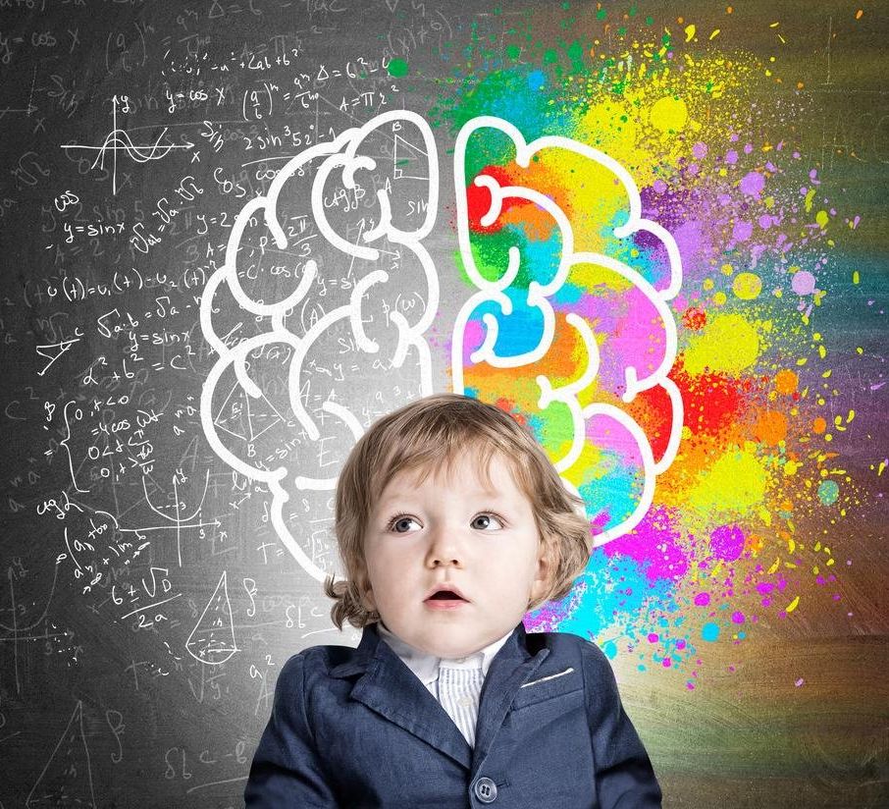
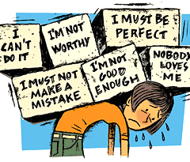
Η αυτοεκτίμηση και ο ρόλος της στην εμφάνιση καταθλιπτικών συμπτωμάτων σε παιδιά δημοτικής εκπαίδευσης
Γιώργος Αλεξάνδρου PhD(C), MRN, RN,Msc, Bsc
Notes:
Καλημέρα σας
Η σημερινή παρουσίαση μου θα εστιάσει σε ένα σημαντικό ζήτημα της ψυχικής υγείας των παιδιών και εφήβων, που αφορά τη σχέση μεταξύ αυτοεκτίμησης και καταθλιπτικών συμπτωμάτων.
Μέσα από τα ευρήματα της έρευνας μας θα δούμε πώς η αυτοεκτίμηση μπορεί να διαδραματίσει κρίσιμο ρόλο στην ψυχική ευημερία των νέων και ποιοι παράγοντες επηρεάζουν.
Ελπίζω η παρουσίαση να δώσει τροφή για σκέψη και να αναδείξει την ανάγκη για μεγαλύτερη προσοχή στην ψυχική υγεία των παιδιών.

Slide 2
Εισαγωγή
Η παιδική και εφηβική ηλικία είναι μια κρίσιμη περίοδος για την ανάπτυξη δεξιοτήτων, απόκτηση κοινωνικών και συναισθηματικών δυνατοτήτων που θέτουν τον θεμέλιο λίθο για μελλοντική ποιότητα ζωής και ευημερία (WHO,2024).
Η αυξανόμενη τάση του επιπολασμού των συμπτωμάτων κατάθλιψης τα τελευταία χρόνια έχει εφιστίσει την προσοχή πολλών ερευνητών, αφού σύμφωνα με τον Παγκόσμιο Οργανισμό Υγείας (ΠΟΥ), περίπου
280 εκατομμύρια άνθρωποι όλων των ηλικιών υποφέρουν από κατάθλιψη, ενώ είναι η κύρια αιτία αναπηρίας παγκοσμίως(WHO,2023).
Notes:
Όπως όλοι γνωρίζουμε η παιδική …..
Επομένως, όλα τα υποστηρικτικά δίκτυα που περιβάλλουν τα παιδιά όπως το σχολείο, η οικογένειά, τα κοινωνικά δίκτυα και γενικότερα οι κοινωνικοί θεσμοί συνδέονται άρρηκτα με την ανάπτυξη της υγείας των παιδιών, συμπεριλαμβανομένης και της ψυχικής υγείας (Acoba ,2024)

Slide 3
Εισαγωγή
Ένα στα εφτά ηλικίας 10-19 ετών πάσχουν από προβλήματα ψυχικής υγείας
13% της παγκόσμιας επιβάρυνσης των ασθενειών σε αυτές τις ηλικίες
Τα προβλήματα ψυχικής υγείας στα παιδιά ηλικίας 3-17 ετών συνυπάρχουν σε μεγάλο ποσοστό πέραν του ενός
Τρία στα τέσσερα παιδιά (73,8%) έχουν κατάθλιψη και άγχος, ενώ ένα στα δύο παιδιά έχουν προβλήματα συμπεριφοράς (42,7%). Επίσης, στα παιδιά με προβλήματα συμπεριφοράς ένα στα πέντε παιδιά (20,3%) συνυπάρχει και κατάθλιψη
Ωστόσο, παρόλη τη σταθερότητα των ποσοστών της παιδικής κατάθλιψης των τελευταίων πέντε χρόνων παραμένει ακόμα σε υψηλά επίπεδα αφού 2.7 εκατομμύρια περίπου (4.4%) παιδιά ηλικίας 3-17 ετών έχουν διαγνωστεί με κατάθλιψη από το 2016-2019
(WHO,2021 Bitsko et al., 2022, Ghandour et.al.,2019).
Notes:
Όσο αφορά τα παιδιά, η συχνότητα των προβλημάτων ψυχικής υγείας είναι εντυπωσιακά, αφού ένα στους εφτά ηλικίας 10-19 ετών πάσχουν από προβλήματα ψυχικής υγείας, αντιπροσωπεύοντας το 13% της παγκόσμιας επιβάρυνσης των ασθενειών σε αυτές τις ηλικίες (WHO,2021). Συγκεκριμένα, τα προβλήματα ψυχικής υγείας στα παιδιά ηλικίας 3-17 ετών συνυπάρχουν σε μεγάλο ποσοστό πέραν του ενός, αφού τρία στα τέσσερα παιδιά (73,8%) ηλικίας 3-17 ετών έχουν κατάθλιψη και άγχος, ενώ ένα στα δύο παιδιά έχουν προβλήματα συμπεριφοράς (42,7%). Επίσης, στα παιδιά με προβλήματα συμπεριφοράς ένα στα πέντε παιδιά (20,3%) συνυπάρχει και κατάθλιψη. Ωστόσο, παρόλη τη σταθερότητα των ποσοστών της παιδικής κατάθλιψης των τελευταίων πέντε χρόνων παραμένει ακόμα σε υψηλά επίπεδα αφού 2.7 εκατομμύρια περίπου (4.4%) παιδιά ηλικίας 3-17 ετών έχουν διαγνωστεί με κατάθλιψη από το 2016-2019

Slide 4
Εισαγωγή
Πολλοί παράγοντες συσχετίζονται, αλληλεπιδρούν και δημιουργούν ένα πρόσφορο έδαφος για την ανάπτυξη της κατάθλιψης.
Ατομικά χαρακτηριστικά (π.χ Αυοτεκτίμηση, Ταπεραμέντο)
Οικογενειακά χαρακτηριστικά (π.χ δυσλειτουργικές οικογένειες)
Στρεσογόνα γεγονότα (π.χ Σχολικός εκφοβισμός)
Συνομήλικοι

Slide 5
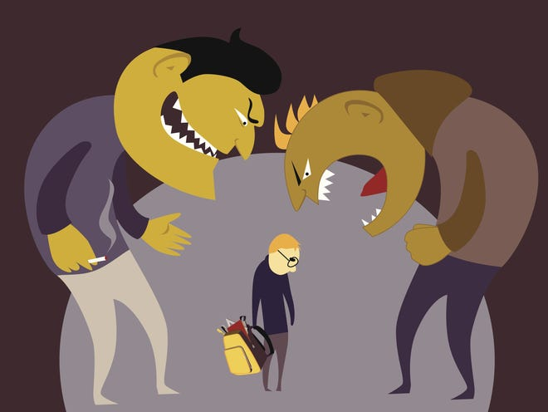
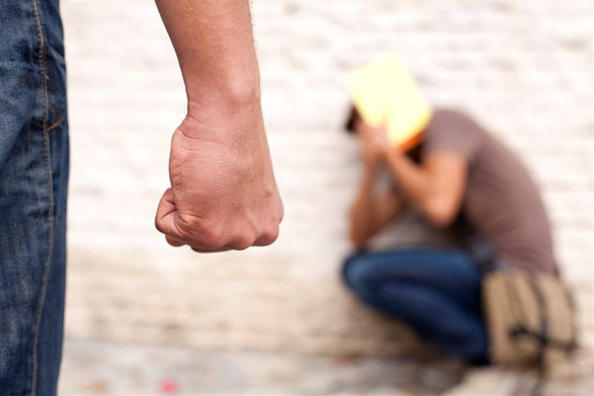
Σκοπός
Η διερεύνηση της σχέσης μεταξύ συμπτωμάτων κατάθλιψης και σχολικού εκφοβισμού σε παιδιά, τελειόφοιτους μαθητές δημοτικής εκπαίδευσης, στην Κύπρο.
Σχέση αυτοεκτίμηση και καταθλιπτικών

Slide 6
Υλικό και Μέθοδος
Ερευνητικός Σχεδιασμός
Πρόκειται για μια περιγραφική μελέτη συσχέτισης με συγχρονικές συγκρίσεις.
Περιβάλλον μελέτης
Η συλλογή των δεδομένων έγινε στα σχολεία και συγκεκριμένα μέσα στη τάξη σε διδακτικό χρόνο (2021-2022, 2022-2023)
Μέθοδος Δειγματοληψίας
Με τυχαία δειγματοληψία από όλη τη Κύπρο
Πληθυσμός στόχος
Ο πληθυσμός στόχος της μελέτης ήταν παιδιά ηλικία 10-13 ετών και συγκεκριμένα τελειόφοιτοι μαθητές δημοτικής εκπαίδευσης (6^{η} τάξη) από όλη την Κύπρο, από δημόσιο και ιδιωτικό τομέα.
Δείγμα
552 Παιδιά

Slide 7
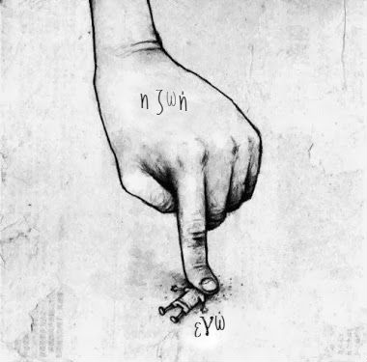
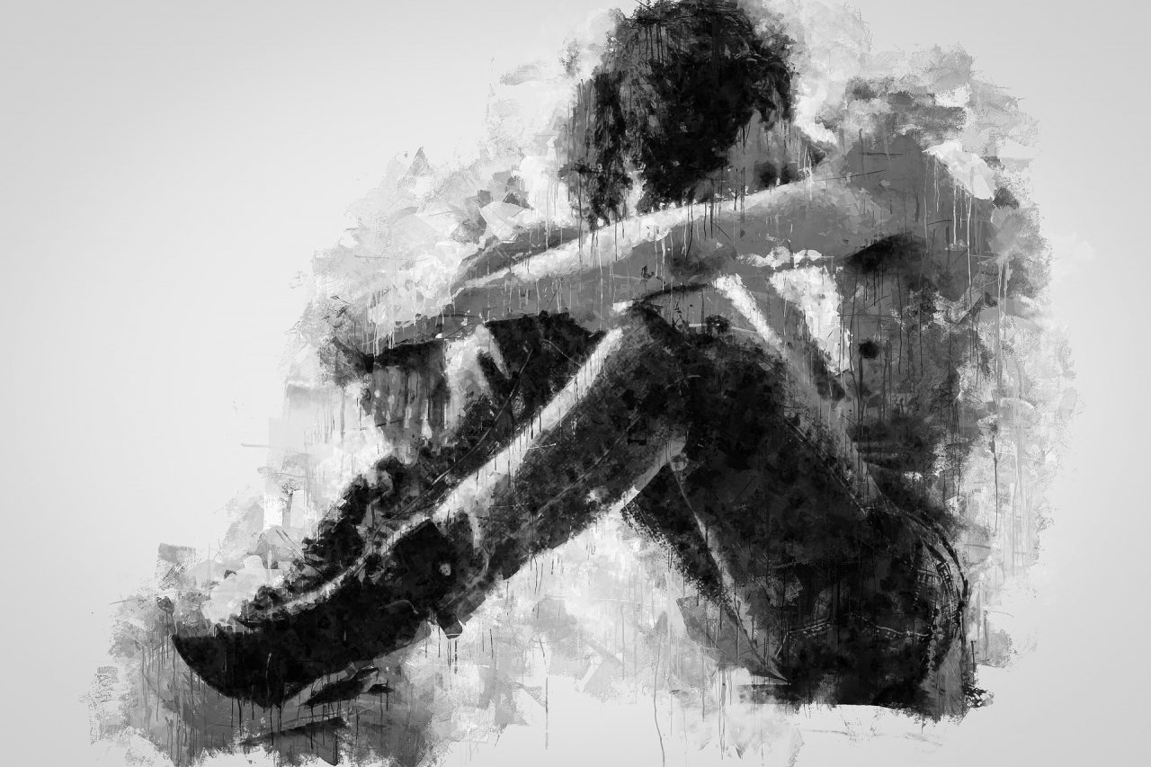
Κατάθλιψη

Slide 8
Κατάθλιψη
Η κατάθλιψη αποτελεί μια παθολογική κατάσταση, όπου κυρίαρχο συναίσθημα είναι η υπερβολικά έντονη θλίψη και η παρατεταμένη μελαγχολία, ενώ παράλληλα, συνυπάρχει και μια πληθώρα άλλων συμπτωμάτων, όπως η απώλεια ενδιαφέροντος και ευχαρίστησης στις καθημερινές δραστηριότητες στο μεγαλύτερο μέρος της ημέρας ή σχεδόν καθημερινά. Μειωμένη ενεργητικότητα, συγκέντρωση και προσοχή, εύκολη κόπωση ή απώλεια ενεργητικότητας και διαταραχές στον ύπνο όπως η αυπνία ή υπεραυπνία σχεδόν καθημερινά. Σημαντική αύξηση ή μείωση του σωματικού τους βάρος(5%). Επίσης, μπορεί να παρουσιάσει ψυχοκινητική διέγερση ή επιβράδυνση σχεδόν καθημερινά, μπορεί να παρουσιαστούν, ιδέες, υποτίμησης του εαυτού, αυτό μομφής, αναξιότητας και ενοχής, απαισιόδοξες σκέψεις για το μέλλον και ιδέες ή και πράξεις αυτοκαταστροφής
(APA,2022)

Slide 9
Καταθλιπτικά συμπτώματα στα παιδία
Τα παιδιά με κατάθλιψη είναι εύκολο να ξεφύγουν της διάγνωσης, διότι δεν μπορούν να εκφράσουν αυτά που νιώθουν αλλά τα εκδηλώνουν με την μορφή :
Tης απομόνωσης
Της ευερεθιστότητας
Της πλήξης
Της αδράνειας και άλλων συμπτωμάτων, τα οποία συχνά παρερμηνεύονται ως τεμπελιά, ενόχληση κ.α.

Slide 10
Καταθλιπτικά συμπτώματα στα παιδία
Απώλεια ενδιαφέροντος για δραστηριότητες.
Αρνητικές σκέψεις.
Εύκολο κλάμα
Ανησυχία, ευερεθιστότητα
Κοιλιακό άλγος
Πονοκέφαλος
Απροσεξία
Χαμηλή σχολική επίδοση
Χαμηλή αυτοεκτίμηση
Διάσπαση προσοχής
Συνήθως οι γονείς δεν δίνουν την δέουσα σημασία στο παιδί.
Μερικές φορές το πρώτο σύμπτωμα που καλούνται να αντιμετωπίσουν οι γονείς είναι η τάση αυτοκτονίας.

Slide 11

Αυτοεκτίμηση

Slide 12
Αυτοεκτίμηση
Είναι ο βαθμός στον οποίο κάποιος βραβεύει, εκτιμά, εγκρίνει ή συμπαθεί τον εαυτό του.
Στις κοινωνικές επιστήμες, η αυτοεκτίμηση είναι ένα υποθετικό κατασκεύασμα που ποσοτικοποιείται.
Είναι το άθροισμα των αξιολογήσεων μεταξύ των σημαντικών χαρακτηριστικών του εαυτού ή της προσωπικότητας κάποιου.
Είναι η συνολική συναισθηματική αξιολόγηση της αξίας, της αξίας ή της σημασίας κάποιου. Αυτή η αντίληψη βασίζεται στην υπόθεση ότι η μέτρηση των στάσεων ή των αξιολογήσεων του εαυτού ενός ατόμου αντανακλά την αυτοεκτίμηση ενός ατόμου.

Slide 13
Αυτοεκτίμηση
Είναι το αξιολογικό συστατικό μιας ευρύτερης αναπαράστασης του εαυτού, της έννοιας του εαυτού, η οποία περιέχει γνωστικά και συμπεριφορικά στοιχεία καθώς και συναισθηματικά.
Σε μια άλλη έννοια η αυτοεκτίμηση ορίζεται ως η εμπιστοσύνη στην αξία, τις ικανότητες ή την ηθική κάποιου. Η αυτοεκτίμηση περιλαμβάνει πεποιθήσεις για τον εαυτό του (π.χ «Είμαι αγαπητός», «Είμαι άξιος»)
Notes:
Η έννοια της αυτοεκτίμησης έχει μια ποικιλία ονομάτων (π.χ. αυτοεκτίμηση, αυτοσεβασμός, αυτοαποδοχή) τα οποία είναι όλα συμβατά με τον ορισμό του λεξικού της «εκτίμησης» που αποδίδεται στον εαυτό. Ανεξάρτητα από τον ακριβή ορισμό ή την ετικέτα που επιλέγει κάποιος να χρησιμοποιήσει, η αυτοεκτίμηση συνήθως θεωρείται ότι ε

Slide 14

Κατάθλιψη και Αυτοεκτίμηση στα παιδιά
Κατάθλιψη
Αυτοεκτίμηση

Slide 15
Αποτελέσματα
Καταθλιπτικά συμπτώματα
Από το τελικό δείγμα (n=552) το 14,3% (n=79) των συμμετεχόντων παρουσίασαν καταθλιπτικά συμπτώματα (CDI-2≥20).
100% (n=552)
14,3%(n=79)

Slide 16
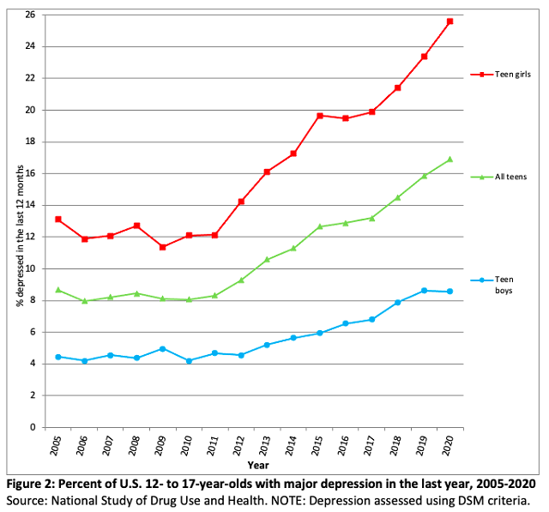
Αποτελέσματα
Καταθλιπτικά συμπτώματα
Κορίτσια
14,3%(n=79)
17,3%(n=50)

Slide 17
Αυτοεκτίμηση και καταθλιπτικά συμπτώματα
Χαμηλή αυτοεκτίμηση
Το μεγαλύτερο ποσοστό (65%, n=359) των παιδιών που συμμετείχαν στη μελέτη είχαν ικανοποιητική αυτοεκτίμηση με βάση τις αυτό-αξιολογήσεις τους, ενώ το μικρότερο ποσοστό(10,5%, n=58) αξιολόγησαν τον εαυτό τους με χαμηλή αυτοεκτίμηση
Το 55,2% (n=32) των παιδιών που αυτό-αξιολογήθηκαν ότι είχαν χαμηλή αυτοεκτίμηση παρουσίασαν καταθλιπτικά συμπτώματα με στατιστική σημαντική διαφορά από τα παιδιά που είχαν ικανοποιητική αυτοεκτίμηση (12%, n=43) ή και υψηλή αυτοεκτίμηση που το ποσοστό ήταν στο 3%( n=3) και είχαν καταθλιπτικά συμπτώματα.
10,5% (n=58)
Χαμηλή αυτοεκτίμηση
με καταθλιπτικά συμπτώματα
55,2% (n=32)

Slide 18
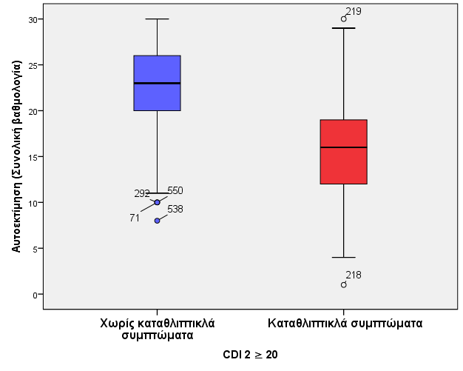
Καταθλιπτικά συμπτώματα και αυτοεκτίμηση
Επίσης, η αυτοεκτίμηση συσχετίστηκε αρνητικά με τα καταθλιπτικά συμπτώματα δηλαδή, όσο πιο υψηλή ήταν η αυτοεκτίμηση στα παιδιά τόσο πιο χαμηλή ήταν η βαθμολογία στην κλίμακα των καταθλιπτικών συμπτωμάτων και αντίστροφα.

Slide 19
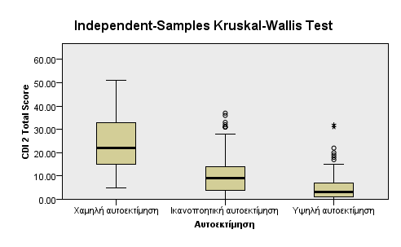
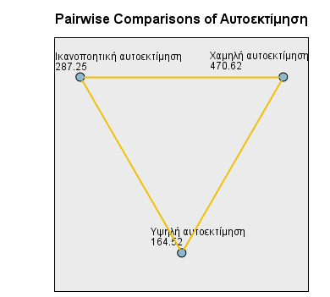
Καταθλιπτικά συμπτώματα και αυτοεκτίμηση
Notes:
Για να εξετάσουμε και τις διαφορές των υπό-ομάδων της αυτοεκτίμησης ως προς την κατάταξη τους στην συνολική βαθμολογία των καταθλιπτικών συμπτωμάτων πραγματοποιήθηκε η μη παραμετρική διαδικασία Kruskal Wallis Test post hoc. Η μεγαλύτερη στατιστική σημαντική διαφορά παρατηρήθηκε μεταξύ της χαμηλής και της υψηλής αυτοεκτίμησης

Slide 20
Παράγοντες κινδύνου
Αυτοεκτίμηση και καταθλιπτικά συμπτώματα
Φύλο
Χαμηλή αυτοεκτίμηση
Σχολικός εκφοβισμός
Ηλικία
Δυνατότητες και δυσκολίες
Καταθλιπτικά συμπτώματα

Slide 21
Φύλο
Όσο αφορά τα ατομικά χαρακτηριστικά, στην παρούσα μελέτη φάνηκε τα κορίτσια σημειώνουν υψηλότερα ποσοστά χαμηλής αυτοεκτίμησης συγκριτικά με τα αγόρια.
Αυτές οι διαφορές μπορεί ίσως να ερμηνεύονται από τις κοινωνικές προσδοκίες και οι στερεοτυπικούς ρόλους των φύλων. Τα κορίτσια, ιδιαίτερα κατά την εφηβεία αντιμετωπίζουν αυξημένη πίεση για την εμφάνιση και την κοινωνική τους αποδοχή, κάτι που συχνά οδηγεί σε χαμηλότερη αυτοεκτίμηση
Οι κοινωνικές συγκρίσεις και η εικόνα του σώματος επηρεάζουν τις αντιλήψεις των κοριτσιών για την αυτοεκτίμησή τους, ενώ τα αγόρια τείνουν να έχουν πιο σταθερή αυτό-εικόνα
Επίσης, βιολογικοί και αναπτυξιακοί παράγοντες όπως οι ορμονικές αλλαγές κατά την εφηβεία μπορούν επίσης να επηρεάσουν τη συναισθηματική σταθερότητα των κοριτσιών, καθιστώντας τα πιο ευάλωτα σε καταστάσεις άγχους και φόβου αποτυχίας, κάτι που ενισχύει τη χαμηλή αυτοεκτίμηση
Notes:
Σε γενικές γραμμές μέσα από την βιβλιογραφία φαίνεται ότι τα κορίστα έχουν την τάση να αυτό αξιολογούν τον εαυτό τους με πιο χαμηλή αυτοεκτίμηση από ότι τα αγόρια (Yan Y.et al., 2024, Zhang, X.et al., 2022, Bang et al., 2020
Αυτές οι διαφορές είναι πολυδιάστατες και ίσως απαιτούν πολύπλευρη προσέγγιση για να βελτιωθεί η ψυχική υγεία και η αυτοεκτίμηση των παιδιών, με έμφαση ίσως σε διαφορετικούς τομείς και με εξατομικευμένη προσέγγιση.

Slide 22
Ηλικία
Οι συμμετέχοντες των ηλικιών 10-11 είχαν πιο υψηλή αυτοεκτίμηση συγκριτικά με τα παιδία που ήταν μεταξύ 12-13 ετών.
Σχολικός εκφοβισμό
Όσο αφορά τις τραυματικές εμπειρίες όπως είναι ο σχολικός εκφοβισμός, τα παιδία που συμμετείχαν στην παρούσα μελέτη και είχαν θυματοποιηθεί φάνηκε να έχουν χαμηλότερη αυτοεκτίμηση από τα υπόλοιπα παιδιά
Δυνατότητες και Δυσκολίες
Συναισθηματικές δυσκολίες
Διαταραχή διαγωγής
Διαταραχή Ελλειμματικής Προσοχής –Υπερκινητικότητα
Προβλήματα με τους συνομήλικους τους
Notes:
θέλοντας να αξιολογήσουν την πορεία της αυτοεκτίμησης, χρησιμοποίησαν διαχρονικές μελέτες από το 1975-2016 με ένα μεγάλο δείγμα από 164,168 συμμετέχοντες, με εύρος ηλικιών από 4 μέχρι 94 ετών,από την από την ηλικία των 4 με μέχρι των 11 ετών έχει μια αυξανόμενη τάση η αυτοεκτίμηση, από τα 11-15 παραμένει σταθερή, ενώ από τα 15-30 υφίσταται μια απότομη αύξηση της που μπορεί να εκτείνεται μέχρι 60 χρονών. Η αύξηση που παρατηρείται στην ηλικιακό φάσμα 4-11 ετών μπορεί να εξηγηθεί από τον αυτό-έλεγχο και την αυτονομία που προσπαθούν να αποκτήσουν σε αυτές τις ηλικίες, ενώ στη εφηβεία φαίνεται να αυξάνεται απότομα(ρεφ). Αυτό ίσως συμβαίνει λόγω της ολοένα και μεγαλύτερης προσωπικής αυτονομίας και ελευθερίας των εφήβων, στην επιλογή δραστηριοτήτων και των σχέσεων τους.(ρεφ)

Slide 23
Συζήτηση/Συμπεράσματα
Προγράμματα Παρέμβασης: Προγράμματα που στοχεύουν στην ενίσχυση της αυτοεκτίμησης των παιδιών, καθώς και η παροχή υποστήριξης στους μαθητές που αντιμετωπίζουν οικογενειακά προβλήματα, προβλήματα με τους συνομήλικούς τους, σχολικό εκφοβισμό, μπορεί να βοηθήσουν στη μείωση των καταθλιπτικών συμπτωμάτων.
Περαιτέρω Έρευνα: Προτείνεται περαιτέρω έρευνα για τη διερεύνηση των παρεμβάσεων που θα μπορούσαν να βελτιώσουν την αυτοεκτίμηση στα παιδιά, ιδιαίτερα στις ομάδες υψηλού κινδύνου όπως τα κορίτσια και τα θύματα σχολικού εκφοβισμού.

Slide 24


Σας ευχαριστώ πολύ για την προσοχή σας

